Slide 1
INF3400 Del 8 Oppgaver
Effektforbruk og statisk CMOS

Slide 2
Oppgave 2.11
Finn strømlekkasje i svak inversjon i en inverter ved romtemperatur når inngangen er 0. Anta at βn = 2βp = 1mA/V 2, n = 1.4 og |Vtp| = Vtn = 0.4V. Anta at bodyeffekt og DIBL koeffisient γ = η = 0.

Slide 3
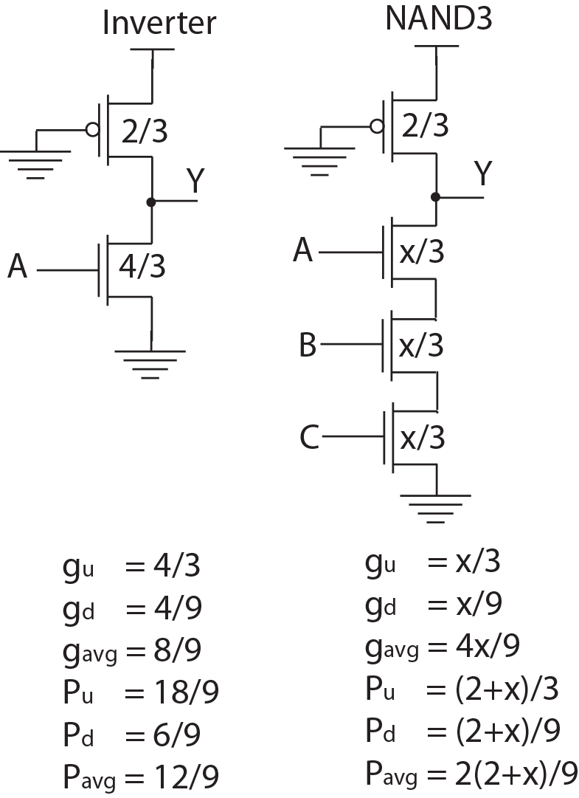
Oppgave 6.18
Tegn transistorskjema for pseudo-nMOS 3inngangs NAND port. Angi transistorstørrelser og finn logisk effort for nedtrekk og opptrekk og gjennomsnitt for portene.
Vi antar at motstanden i opptrekket skal være 4 ganger så stor som motstanden i nedtrekket:
Som gir:

Slide 4
Effektiv motstand i nedtrekk:
Logisk effort:

Slide 5
Parasittisk tidsforsinkelse:

Slide 6
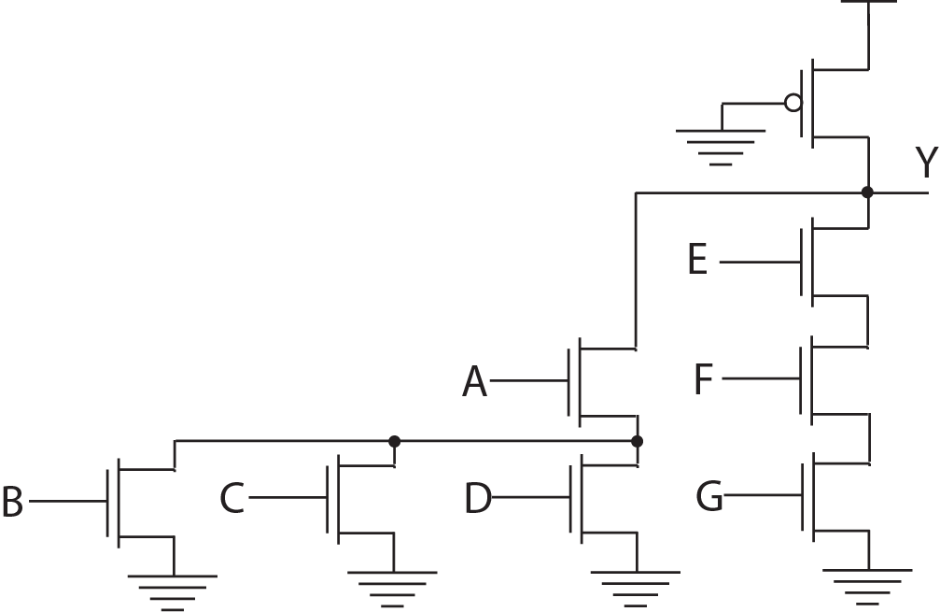
Oppgave 6.19
Tegn transistorskjema for en pseudo-nMOS port som implementerer funksjonen
F = A(B + C + D) + E · F · G.

Slide 7
Oppgave 6.25
Sammenlign gjennomsnittelig tidsforsinkelse i 2, 4, 8 og 16 inngangs pseudo nMOS og SFPL NOR porter når vi antar at portene skal drive fire identiske porter.
Vi ser på hvordan parasittisk tidsforsinkelse varierer med antall innganger n for en pseudo NMOS NOR port:
Tidsforsinkelse:

Slide 8
Vi ser på hvordan parasittisk tidsforsinkelse varierer med antall innganger n for en SFPL NOR port:
Ekstern last:
Logisk effort:
Tidsforsinkelse:

Slide 9
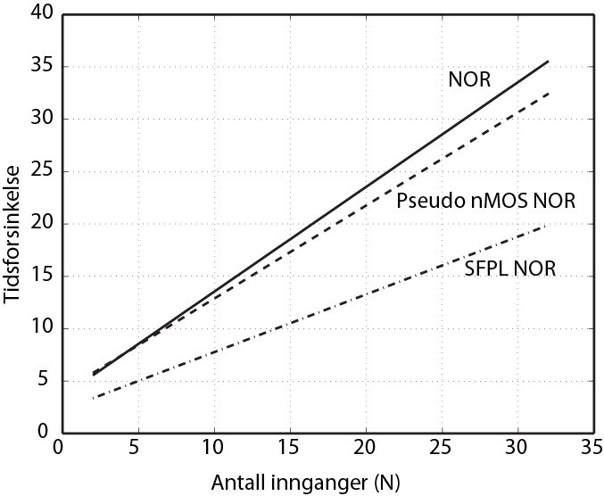

Slide 10
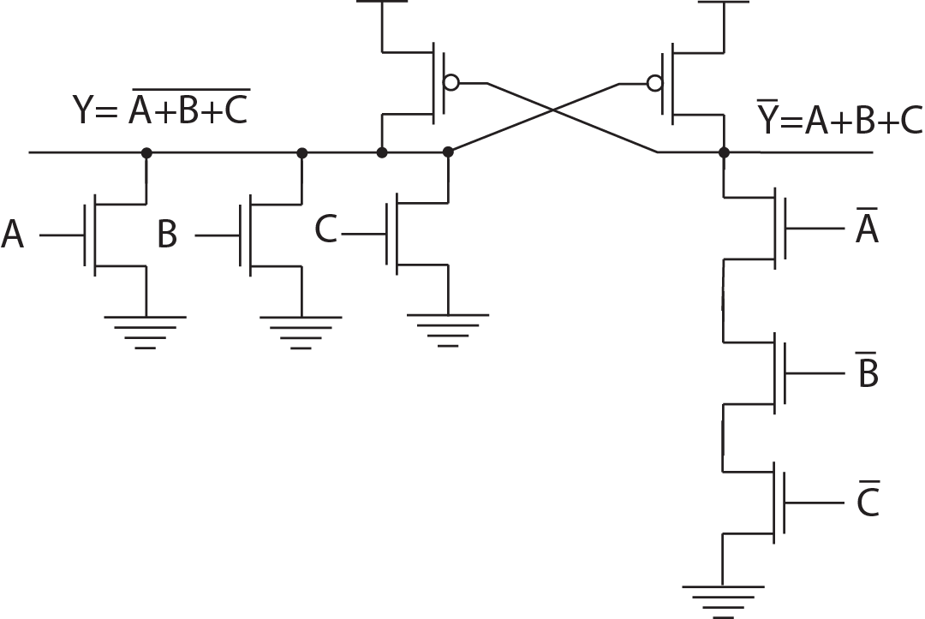
Oppgave 6.26
Tegn transistorskjema for en 3inngangs CVSL OR /NOR port.

